Slide 1
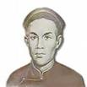
Lịch sử 5
Thứ năm ngày 8 tháng 4 năm 2010.
Lịch sử: “Bình Tây Đại Nguyên Soái” Trương Định
Kiểm tra bài cũ.
Hoạt động 1 : Giới thiệu về Trương Định.
Nhân dân Nam Kì đứng lên chống Pháp.Tiêu biểu là các cuộc khởi nghĩa của :
Trương Định.
Hồ Huân Nghiệp.
Nguyễn Hữu Huân.
Võ Duy Dương.
Nguyễn Trung Trực.
Đà Nẵng
- Khi thực dân Pháp nổ súng xâm lược, nhân dân Nam Kì đã làm gì ?
Thực dân Pháp nổ súng xâm lược nước ta khi nào ? Ở đâu?
- Kể tên một số nhân vật lịch sử tiêu biểu cho tinh thần chống giặc ngoại xâm mà em đã học ở chương trình Lịch sử lớp 4?
Ngày 1 – 9 – 1858, thực dân
Pháp nổ súng tấn công Đà Nẵng.
Mở đầu cuộc xâm lược nước ta.
Tiêu biểu là phong trào kháng chiến chống Pháp dưới sự chỉ huy của Trương Định.
- Trong các cuộc khởi nghĩa đó, tiêu biểu nhất là cuộc khởi nghĩa nào?
Trình bày những thông tin mà em biết về Trương Định.
Trương Định sinh năm 1820, mất năm 1864.
Quê ở Bình Sơn (Sơn Tịnh), Quảng Ngãi.
Là con của lãnh binh Trương Cầm.
Theo cha vào lập nghiệp ở Tân An, thời kì vua Thiệu Trị (1841-1847).

Slide 2
Lịch sử 5
Thứ năm ngày 8 tháng 4 năm 2010.
Lịch sử: “Bình Tây Đại Nguyên Soái” Trương Định
-
1. Giới thiệu về Trương Định.
2. Cuộc khởi nghĩa do Trương Định lãnh đạo.
- Năm 1862, phong trào kháng chiến chống Phápcủa nhân dân ta đang dâng cao, nghĩa quân Trương Định thu được những thắng lợi lớn.
Năm 1862, phong trào kháng chiến chống Pháp của nhân dân ta và của nghĩa quân Trương Địnhnhư thế nào ?
- Lúc đó, thực dân Pháp hoang mang lo sợ.
Lúc đó, thực dân Pháp như thế nào ?
Giữa lúc đó, triều đình nhà Nguyễn đã vội vã làm gì ?
- Triều đình vội vã kí hòa ước với Pháp vào ngày 5-6-1862.
- Lệnh vua ban xuống buộc Trương Định phải giải tán nghĩa binh và đi nhận chức lãnh binh ở An Giang.
Để tách Trương Định ra khỏi phong trào đấu tranh của nhân dân, triều đình nhà Nguyễn đã làm gì ?

Slide 3
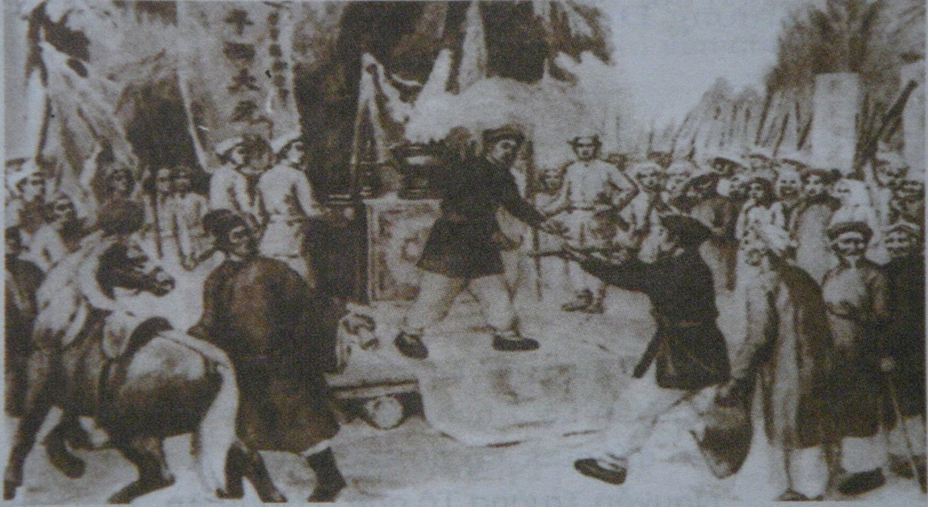
Thứ năm ngày 8 tháng 4 năm 2010.
Lịch sử 5
Thứ năm ngày 8 tháng 4 năm 2010.
Lịch sử 5
Thứ sáu ngày 9 tháng 4 năm 2010.
Lịch sử: “Bình Tây Đại Nguyên Soái” Trương Định
-
1. Giới thiệu về Trương Định.
2. Cuộc khởi nghĩa do Trương Định lãnh đạo.
3. Những băn khoăn suy nghĩ và quyết định cuối cùng của Trương Định
- Làm quan phải tuân lệnh vua, nếu không sẽ chịu tội phản nghịch. Nhưng dân chúng và nghĩa quân không muốn giải tán lực lượng, một lòng một dạ tiếp tục kháng chiến. Giữa lệnh vua và ý dân Trương Định chưa biết phải làm thế nào.
Hãy nêu rõ những băn khoăn suy nghĩ của Trương Định khi nhận được lệnh vua ban ?
- Chỉ huy nghĩa quân đóng ở Tân An là Phan Tuấn Phát truyền thư đi khắp nơi suy tôn Trương Định làm chủ soái. Đề xuất đó được nhân dân và nghĩa quân ủng hộ. Họ suy tôn Trương Định làm “Bình Tây Đại nguyên soái”.
Lòng dạ rối bời, Trương Định chưa biết phải làm thế nào ? Để giúp cho Trương Định có được quyết định dứt khoát, nhân dân Nam Kì đã làm gì ?
- Trương Định đã quyết định ở lại cùng nhân dân chống giặc.
Cảm kích trước niềm tin yêu của nghĩa quân và nhân dân, Trương Định đã làm gì ?
* Ngọn cờ “Bình Tây” với khẩu hiệu “Phan – Lâm” mãi quốc, triều đình khí dân” (Phan Thanh Giản và Lâm Duy Hiệp bán nước triều đình bỏ dân) đã tung bay ở khắp nơi gây thêm tin tưởng cho đồng bào bao nhiêu thì làm cho bè lũ cướp nước và bán nước khiếp đảm bấy nhiêu.
Bức tranh vẽ cảnh nhân dân phong soáicho Trương Định.

Slide 4
Thứ năm ngày 8 tháng 4 năm 2010.
Lịch sử 5
Thứ năm ngày 8 tháng 4 năm 2010.
Lịch sử 5
Thứ sáu ngày 9 tháng 4 năm 2010.
Lịch sử: “Bình Tây Đại Nguyên Soái” Trương Định
-
1. Giới thiệu về Trương Định.
2. Cuộc khởi nghĩa do Trương Định lãnh đạo.
3. Những băn khoăn suy nghĩ và quyết định cuối cùng của Trương Định
4. Tìm hiểu kết quả và ý nghĩa.
Ghi nhớ :
Thực dân Pháp và triều đình nhà Nguyễn ra sức đàn áp các cuộc khởi nghĩa.
Thái độ của thực dân Pháp và triều đình nhà Nguyễn trước sự phát triển của các phong trào chống Pháp như thế nào ?
Nêu kết quả cuộc khởi nghĩa do Trương Định lãnh đạo ?
Cuộc khởi nghĩa thất bại. Trương Định mất năm 1864.
Đánh dấu sự suy đốn đến cùng cực của triều đình nhà Nguyễn và sự phẩn nộ cao độ của các tầng lớp nhân dân đối với giai cấp phong kiến thống trị và thực dân Pháp.
Khẳng định lòng yêu nước của nhân dân ta.
Năm 1862, triều đình nhà Nguyễn kí hòa ước, nhường ba tỉnh miền Đông Nam Kì cho thực dân Pháp. Triều đình ra lệnh cho Trương Định phải giải tán lực lượng kháng chiến nhưng Trương Định kiên quyết cùng nhân dân chống quân xâm lược.
Dặn dò:Về nhà tìm hiểu thêm về Trương Định và phong trào khởi nghĩa do ông lãnh đạo.
Chuẩn bị bài : Nguyễn Trường Tộ mong muốn canh tân đất nước.

